Slide 1
Kameshki Web-сервер для просмотра камней.
2022

Slide 2

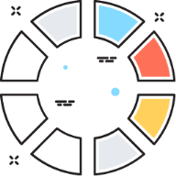

Цель проекта
Создание web-сайта для общего пользователя и адаптация его под мобильные устройства.
Результаты проекта
Готовый к использованию web-сайт.
Р
Сроки проекта
2022-2022
12 августа

Slide 3

Опыт команды проекта
Аксютин Никита
Ген. Директор
Разработчик
Дизайнер
8 класс гимназия 24

Slide 4
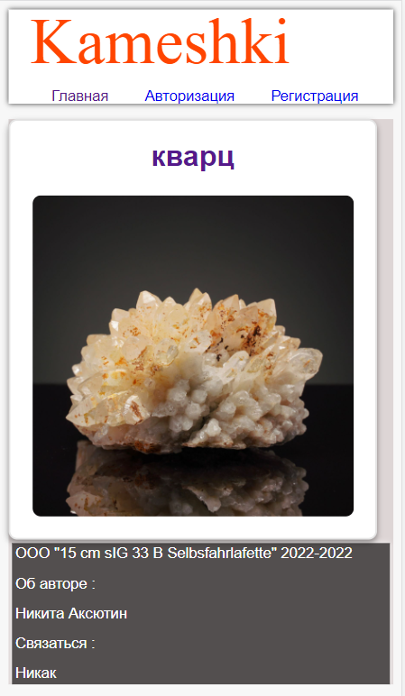



Описание продукта и технологии
Описание продукта
Технология проекта
Описание технологий, применяемых в проекте :
JavaScript, HTML, CSS, .web-сервер Node JS.

Slide 5
Спасибо за внимание

